Slide 1

Основные положения налогового права
Лекция 1

Slide 2

Вопросы лекции
Предмет, метод, система налогового права
Принципы налогового права
Источники налогового права. Акты налогового законодательства
Субъекты налогового права
Налогоплательщики и налоговые органы

Slide 3

В деле налогов следует принимать в соображение не то, что народ может дать, а то, что он может давать всегда
Шарль Монтескье
Отдавайте кесарю кесарево
Евангелие от Матфея, 22, 21

Slide 4
Отрасль налогового права
систему норм права, регулирующих общественные отношения по уплате налогов (в т.ч. страховых взносов) и сборов, а также связанные с ними отношения
Предмет налогового права
общественные отношения по уплате налогов (в т.ч. страховых взносов) и сборов, а также связанные с ними отношения

Slide 5
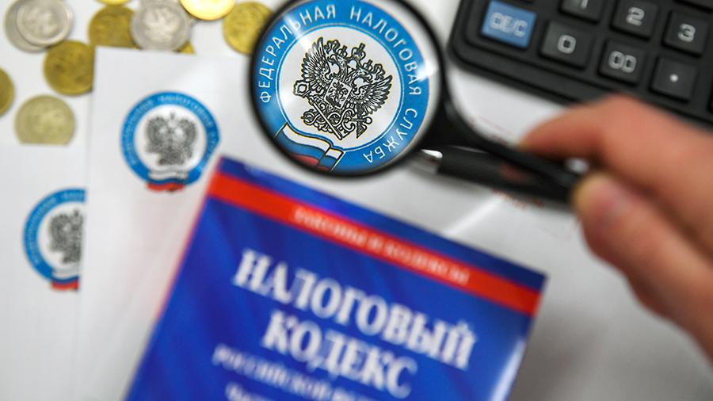
метод налогового права
императивный с элементами диспозитивности
императивные предписания
элементы диспозитивности
обязывающее предписание
запрещающее предписание
уплатить налог досрочно
подать декларацию лично либо иным указанным в НК РФ способом
выбрать метод учета доходов и расходов по налогу на прибыль организаций и др.

Slide 6


Система налогового права
общая часть налогового права
особенная часть
международное налоговое право
национальное налоговое право
регулятивное налоговое право
охранительное налоговое право

Slide 7
Принципы налогового права
Принцип справедливости
Принцип законности
Принцип юридического равенства
Принцип гуманизма
Принцип презумпции законности деяния
Принцип публичной цели (демократизма)
Принцип публичной гласности

Slide 8
Межотраслевые принципы налогового права
Принцип предельного ограничения права собственности федеральным законом
Принцип регулирования общественных отношений нормативными правовыми актами
Принцип запрета на нарушение единого экономического пространства Российской Федерации
Принцип запрета на немедленное вступление в силу акта законодательства, ухудшающего положение частного субъекта
Принцип запрета обратной силы источника права, ухудшающего положение частного субъекта

Slide 9
Отраслевые принципы
принцип указания исчерпывающего перечня налогов в федеральном законе
Институциональные принципы
судебное взыскание налога (пени, штрафа) с физических лиц
привлечение к налоговой (штрафной) ответственности в административном (внесудебном) порядке
самостоятельное исчисление и уплата налога налогоплательщиком и др.
обязательное досудебное административное обжалование ненормативных правовых актов, действий (бездействия) налоговых органов

Slide 10
Источники налогового права
Договоры нормативного содержания
международные договоры
Конституция РФ
ч. 3 ст. 75
договоры между Россией и ее субъектами
Федеральные конституционные законы
ФКЗ "О референдуме Российской Федерации"
Федеральные законы
Налоговый и Бюджетный кодексы РФ
Федеральный закон "О несостоятельности (банкротстве)" от 26.10.2002 N 127-ФЗ
Закон РФ "О налоговых органах Российской Федерации" от 21.03.1991 N 943-1 и др.

Slide 11
Источники налогового права
Нормативные правовые акты федеральных органов исполнительной власти
Постановления Правительства РФ
Законы субъектов РФ
Закон Оренбургской области от 27 ноября 2003 года N 613/70-III-ОЗ «О налоге на имущество организаций»
Нормативные правовые акты региональных органов исполнительной власти
Нормативные правовые акты представительных органов муниципальных образований"
Закон Оренбургской области от 29 сентября 2009 года N 3104/688-IV-ОЗ «Об установлении налоговых ставок для налогоплательщиков, применяющих упрощенную систему налогообложения»

Slide 12
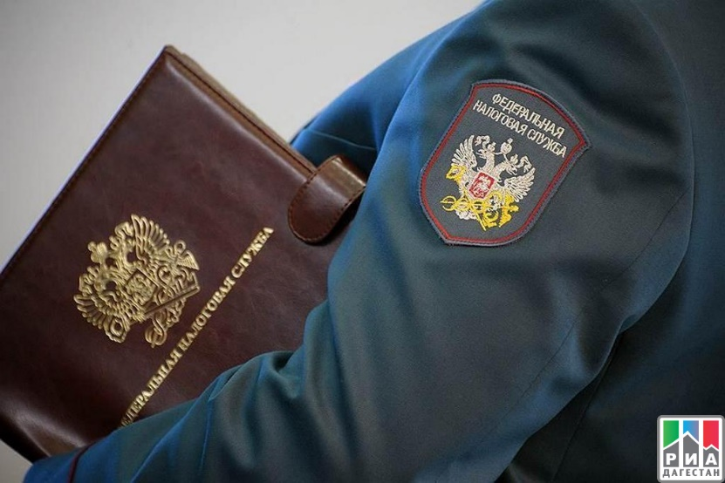
Субъекты налогового права
налогоплательщики, плательщики сборов, плательщики страховых взносов
налоговые агенты
налоговые органы
таможенные органы

Slide 13
Налоговая правоспособность физических и юридических лиц
Дееспособность физических и юридических лиц

Slide 14

Публичные субъекты налогового права
публично-правовые образования (органы власти публично-правовых образований)
иные публичные субъекты, существенно влияющие на налоговые правоотношения
Частные субъекты налогового права
налогоплательщики (плательщики страховых взносов), плательщики сборов, налоговые агенты
банки
налоговые представители
субъекты, предоставляющие информацию налоговым органам
субъекты, способствующие контрольной деятельности налоговых органов

Slide 15
Налоговые правоотношения
отношения по уплате налогов
отношения по уплате сборов
отношений по уплате страховых взносов
отношения по взысканию неуплаченных налогов
отношения по установлению (введению) налогов и сборов
отношения по предоставлению информации
отношения налогового контроля

Slide 16
Налогоплательщики, плательщики сборов, плательщики страховых взносов
организации и физические лица, на которых в соответствии с НК РФ возложена обязанность уплачивать соответственно налоги, сборы, страховые взносы
Налоговые органы Российской Федерации
единая централизованная система контроля за соблюдением законодательства о налогах и сборах, за правильностью исчисления, полнотой и своевременностью уплаты (перечисления) в бюджетную систему Российской Федерации налогов, сборов и страховых взносов, соответствующих пеней, штрафов, процентов

Slide 17

Спасибо за внимание

